Slide 1
HTML CSS 实战项目说明
HTML
CSS
Coding your wanderful life

Slide 2
项目分解说明
HTML
CSS
1. 项目初始化
2. 创建项目服务器
3. 创建静态页面
Coding your wanderful life

Slide 3
项目分解说明
HTML
CSS
2. 创建项目服务器
1) 安装项目包： Express
2) 引用项目文件
3) 创建服务器
4) 监听端口
5) 启动服务器,启动浏览器
6) 开放静态资源文件目录
7) 设置渲染文件目录
Coding your wanderful life

Slide 4
创建服务器
HTML
CSS
1. 项目初始化
npm init -y
Coding your wanderful life

Slide 5
创建服务器
HTML
CSS
3. 创建项目服务器
创建服务器： app.js
+ 创建服务器
const express = require(‘express’);
+ 引入Express应用软件包
const app = express();
+ 监听端口
const PORT = process.env.NODE_ENV || 3000
app.listen(PORT,console.log(`Server linten on port:http://localhost:${PORT}...`))
Coding your wanderful life

Slide 6
创建服务器
HTML
CSS
2. 本地下载安装项目所需第三方模块
npm install express
Coding your wanderful life

Slide 7
创建服务器
HTML
CSS
3. 启动项目服务器
1) 全局安装 nodemon
npm install -g nodemon
2) 启动服务器
nodemon app.js or nodemon
Coding your wanderful life

Slide 8
创建服务器
HTML
CSS
3. 启动项目服务器
1) 打开浏览器
URL = “http://localhosr:3000”
Coding your wanderful life

Slide 9
创建静态资源
HTML
CSS
4. 创建静态页面
1) 创建静态资源目录
2) HTML首页
+ 项目源码：
https://github.com/web-south/express-element-master
Coding your wanderful life

Slide 10
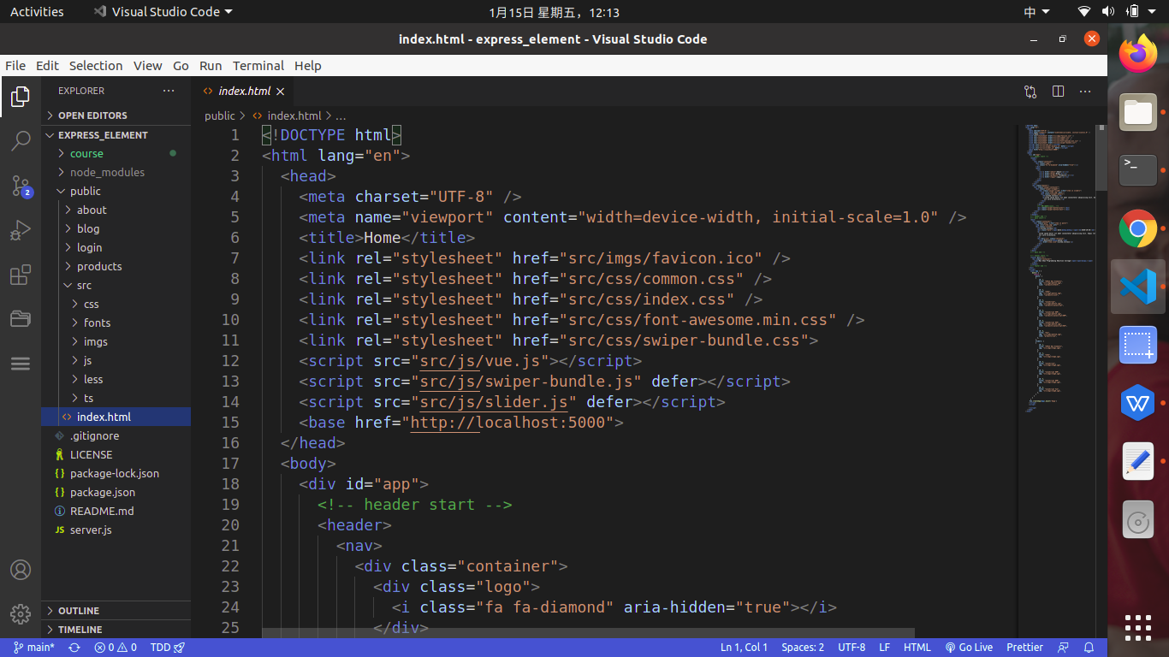
创建静态资源目录
HTML
CSS
5. 静态资源目录
Coding your wanderful life

Slide 11
VS Code编辑器安装与配置
HTML
CSS
6. VS Code编辑其的准备工作
1) 设置同步：setting sync
2) User Snippet
3) 安装插件
Coding your wanderful life

Slide 12
VS Code编辑器安装与配置
HTML
CSS
6. VS Code编辑其的准备工作
3) 安装插件
+ Compile Hero Plugin
+ Path Intellisense
+ Prettier - Code formatter
+ Auto Rename Tag
+ Vscode Icons
+ CSS Peek
+ Color info
+ Debugger for Chrome
Coding your wanderful life

Slide 13
VS Code编辑器安装与配置
HTML
CSS
6. VS Code编辑其的准备工作
1) 插件配置文件
Coding your wanderful life

Slide 14
Index.html首页布局
HTML
CSS
7. index.html页面
1) 页面favicon.ico引入
2) 引入CSS外联样式
3) 引入Vue3.js
4) 编辑title
5) 编辑Vue3.0
Coding your wanderful life

Slide 15
Index.html首页布局
HTML
CSS
8. html代码
1) header
2) main
3) footer
Coding your wanderful life

Slide 16


Index.html首页布局
HTML
CSS
8. header代码 : .container
About Blog Products Contract
Coding your wanderful life

Slide 17
Index.html首页布局
HTML
CSS
8. header代码: header
About Blog Products Contract
Coding your wanderful life

Slide 18
Index.html首页布局
HTML
CSS
8. header代码: header
About Blog Products Contract
Coding your wanderful life

Slide 19
Index.html首页布局
HTML
CSS
8. header代码 : nav
About Blog Products Contract
Coding your wanderful life

Slide 20
Index.html首页布局
HTML
CSS
8. header代码 : nav
About Blog Products Contract
Coding your wanderful life

Slide 21
Index.html首页布局
HTML
CSS
9. footer代码: .container
About Blog Products Contract
@copyright Yangyixin
Coding your wanderful life

Slide 22
Index.html首页布局
HTML
CSS
10. main代码: main
About Blog Products Contract
Manin
@copyright Yangyixin
Coding your wanderful life

Slide 23

Index.html首页布局
HTML
CSS
10. main代码: main: 给父元素添加样式： flex-wrape: wrape;
HTML
Song of silence,The sound of silence
Hello darkness my old friend.
Reference: Simon & Garfunkel
HTML
Song of silence,The sound of silence
Hello darkness my old friend.
Reference: Simon & Garfunkel
HTML
Song of silence,The sound of silence
Hello darkness my old friend.
Reference: Simon & Garfunkel
HTML
Song of silence,The sound of silence
Hello darkness my old friend.
Reference: Simon & Garfunkel
HTML
Song of silence,The sound of silence
Hello darkness my old friend.
Reference: Simon & Garfunkel
HTML
Song of silence,The sound of silence
Hello darkness my old friend.
Reference: Simon & Garfunkel
Coding your wanderful life

Slide 24
Index.html首页布局
HTML
CSS
8. less代码
Coding your wanderful life

